Slide 1
Web Server
신범철

Slide 2
목차
프로세스 상태
CPU vs 프로세서 vs 코어
동시성 & 병렬성
블로킹 & 논블로킹
동기 & 비동기

Slide 3
웹 소켓 연결과정
socket()
socket()
bind()
listen()
연결 요청(3way Handshaking)
connect()
accept()
write()
read()
read()
write()
종료 요청(4way Handshaking)
close()
read()
close()

Slide 4
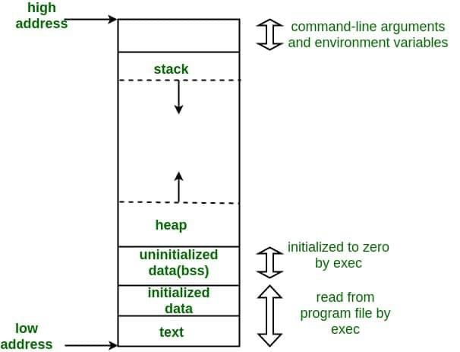
실행상태 – 프로세스 구조
커널 공간 : 명령행 인자, 환경 변수
Stack : 지역변수와 인자, 함수의 리턴 주소. 함수 호출 시에 생성되고 끝나면 반환된다.
Heap : 동적으로 할당받은 데이터 영역
data
- Uninitialized data(Bss) : 초기화 되지 않은 전역 변수
- Initialized data : 초기화된 전역 변수
Text : 컴파일된 소스 코드가 저장되는 영역

Slide 5
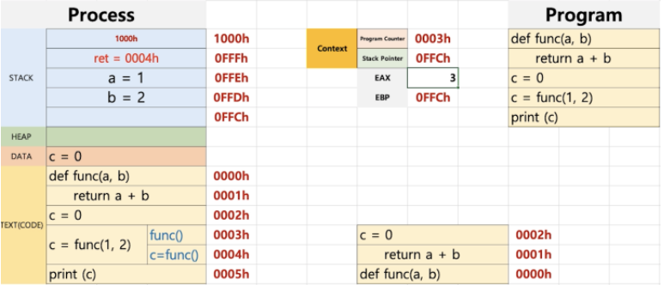
실행상태 – 프로세스 실행
PC : 다음 실행될 명령어의 위치를 가르키는 주소 레지스터
SP : 함수가 실행될 때 스택 프레임의 최상단 주소를 가르키는 레지스터
EAX : 리턴할 결과값
EBP : 스택 포인터의 최상단 주소 -> 함수 문제시 빠르게 트래킹하기 위함

Slide 6
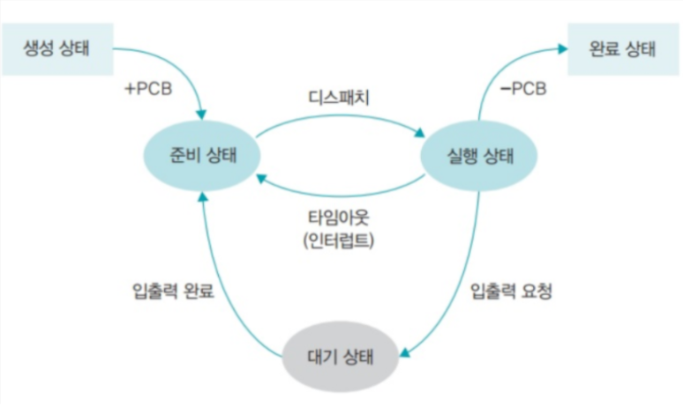
프로세스 상태
+메모리 할당
Context Switching

Slide 7
실행상태 -> 대기상태
입출력 요청은 사용자 프로세스에서 할 수 없다.
사용자 프로세스 -> 커널 프로세스
사용자 프로세스에서 할 수 없는 I/O 작업을 운영체제에게 시스템 콜을 한다.
Trap(소프트웨어 인터럽트)를 통해 인터럽트 벡터의 위치로 이동한다.
제어권이 인터럽트 벡터가 가리키는 ISR(인터럽트 서비스 루틴)의 시작 주소로 이동
이때 ISR의 주소는 커널 프로세스 주소이다. 이 값을 PC에 저장
올바른 I/O 요청인지 확인 후 ISR를 순차적으로 실행 -> 커널 프로세스의 code 영역을 실행
I/O 완료 시 하드웨어 인터럽트가 발생한 후, 제어권을 시스템 콜 다음 명령으로 옮김

Slide 8
프로세스 상태
+메모리 할당
Context Switching
(인터럽트)
(인터럽트)

Slide 9
CPU vs 프로세서 vs 코어
CPU : 컴퓨터의 구성 단위 중 기억, 연산, 제어의 3대 기능을 종합하는 장치이다.
프로세서 : 컴퓨터 운영을 위해 기본적인 명령어들을 처리하고 반응하기 위한 논리회로.
프로세서란 용어는 CPU라는 용어로 대체되어 왔다.
코어 : 각종 연산을 하는 CPU의 핵심요소. CPU안에서 일하는 부품. 코어 수가 많을 수록 병렬 처리 효율 증가
결론 -> CPU = 프로세서 >= 코어

Slide 10
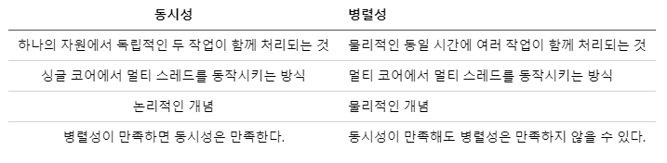
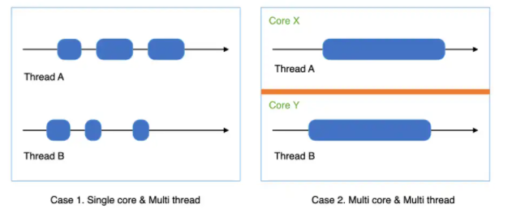
동시성 & 병렬성

Slide 11
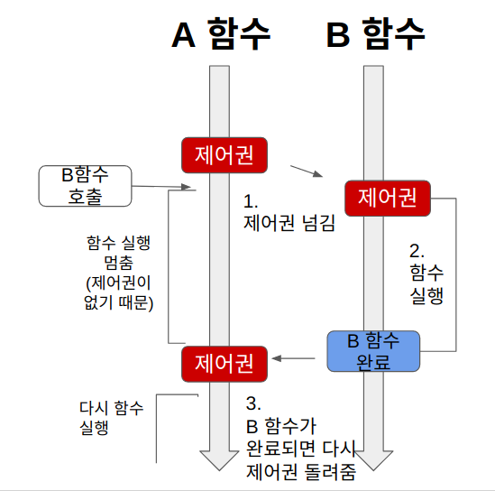
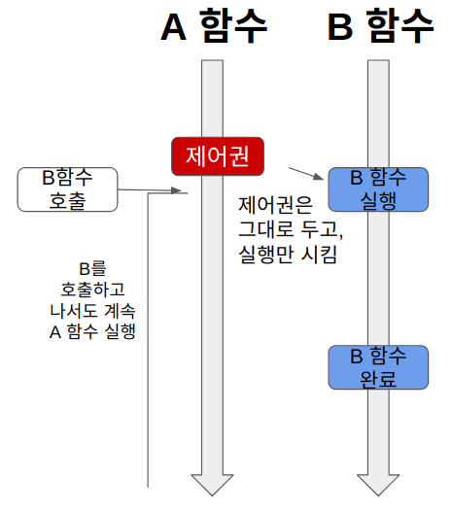
블로킹 & 논블로킹
블로킹과 논블로킹은 A함수가 B함수를 호출했을 때, 제어권을 어떻게 처리하느냐에 따라 달라진다.
블로킹은 A함수가 B함수를 호출하면,
제어권을 A가 호출한 B함수에게 넘겨준다.
논블로킹은 A함수가 B함수를 호출해도
제어권은 그대로 자신이 가지고 있는다.

Slide 12
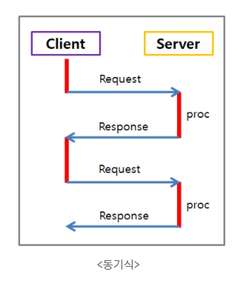
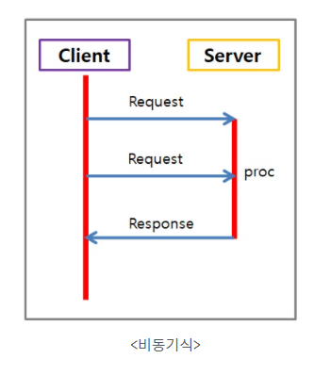
동가 & 비동기
동기와 비동기의 차이는 호출되는 함수의 작업 완료 여부를 신경쓰는지의 여부의 차이이다.
함수A가 함수B를 호출한 뒤,
함수B의 리턴 값을 계속 확인하면서 신경쓰는 것
함수A가 함수B를 호출할 때 콜백 함수를 함께 전달해서, 함수B의 작업이 완료되면 함께 보낸 콜백 함수를 실행한다. 함수B의 작업완료 여부를 신경쓰지 않음

